Slide 1
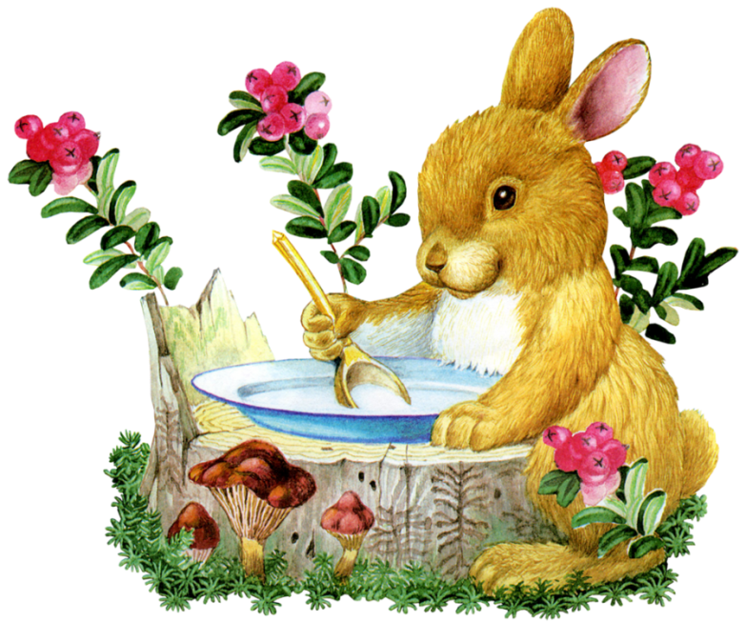
Загадка, как средство речевого развития детей старшего дошкольного возраста
Выполнил:
Воспитатель
старшей группы
МКДОУ «Детский сад №1
г. Камызяк» с/п № 5»
Ханмуратова Сауле
Халижановна

Slide 2
Загадка одна из малых форм устного народного творчества, в которой в предельно сжатой, образной форме даются наиболее яркие, характерные признаки предметов или явлений.

Slide 3
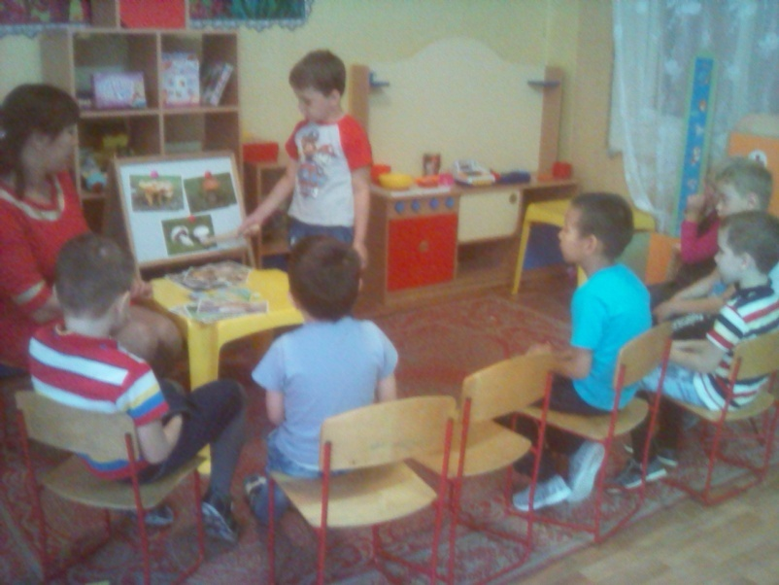
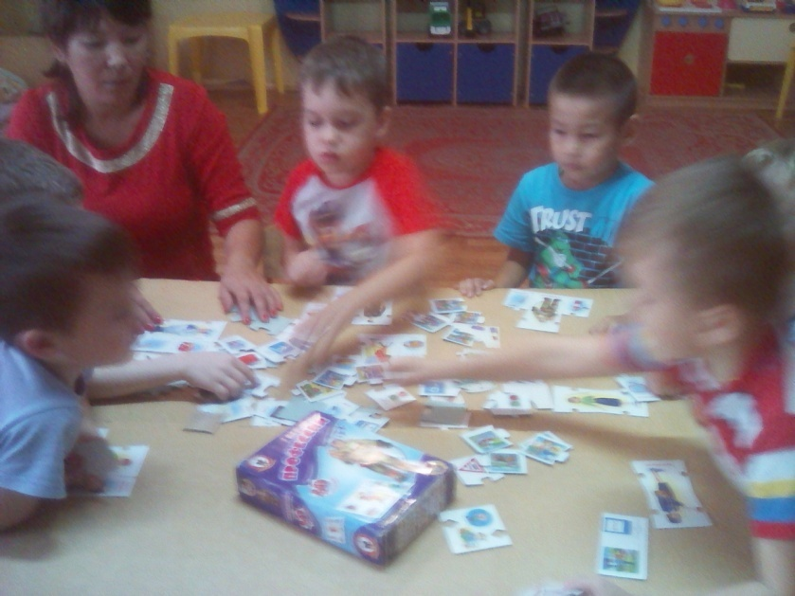
Загадка как прием дидактического воздействия на детей.

Slide 4
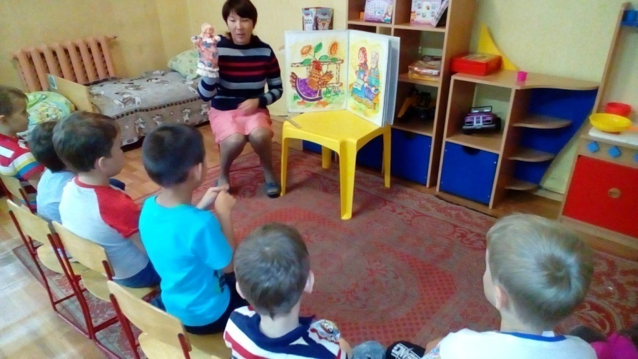
Коррекционно-развивающие возможности загадки.
воспитание находчивости, сообразительности, быстроты реакции;
стимуляция умственной активности;
развитие мышления, речи, памяти, внимания, воображения;
расширение запаса знаний и представлений об окружающем мире;
развитие сенсорной сферы.

Slide 5
Загадки имеют различные уровни сложности и делятся на виды.
Описательная.
Загадки – стихи.
Загадки – обманки.
Образные загадки.
Загадки с подвохом.

Slide 6
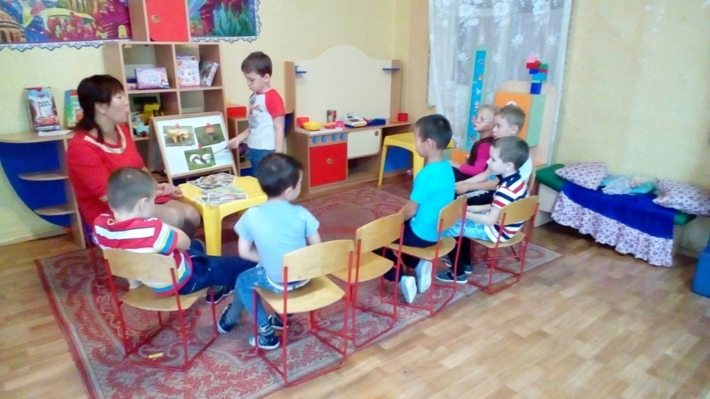
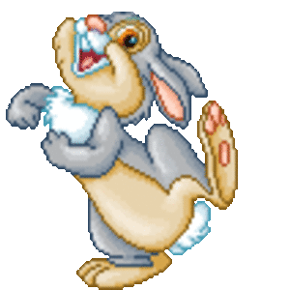
Придумывание загадок сложнее, чем их отгадывание.

Slide 7
Загадки об осенних явлениях (интерактивная игра)

